Slide 1
EL TDA COLA
Estructuras de Datos

Slide 2

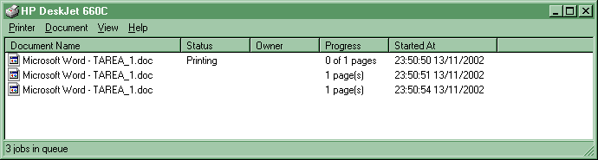
DEFINICION
Head
Tail
Head
Tail
Abunda este concepto, en la vida cotidiana
  Cuando vamos al cine, para comprar las entradas
  Cuando estamos en el supermercado, en el banco, etc.
Como funciona
  Se puede decir que la cola tiene 2 extremos
    FRENTE (head), Y FINAL (tail)
Todo el que llega se ubica al final de la cola
Todo el que sale, lo hace por el frente de la cola
La cola es por turno
  El primero en llegar, tiene la seguridad de que será el primero en salir:
FIRST IN FIRST OUT -> FIFO
Queue -> Cola
Cada documento que se manda a imprimir es “encolado”, uno a uno es enviado a la impresora
La computadora las utiliza:
  Para manejar la impresión de documentos, tiempo compartido, etc.

Slide 3
OPERACIONES BASICAS
Al suponer que existe un TDA Cola, podemos:
  Cola Q;
Todo TDA presenta operaciones básicas, en este caso:
  Encolar (Offer)
    Insertar un elemento nuevo a la cola, al final de la misma,
    El final aumenta
  Desencolar (Poll)
    Cuando un elemento es removido de la cola
    Remueve el elemento del frente
    Retorna el elemento removido
    No se puede ejecutar si la cola EstaVacia
Así como en la pila
  Cualquier intento de acceder a elementos en una Cola Vacía:
    SUBDESBORDAMIENTO DE LA COLA

Slide 4
IMPLEMENTACIONES
Las colas se pueden implementar de muchas formas
Una cola es
  Un conjunto ordenado de elementos
  Se supone que no tiene limite en su crecimiento
Una cola es una LISTA
Por lo tanto, la implementaciones posibles para la cola son
  Las mismas posibles para la LISTA
  Contigua(Estática)
  Enlazada(Dinámica)
Sin embargo, en cada una de las posibles implementaciones
  Se pueden realizar ciertos cambios que se ajusten mas al concepto de la cola

Slide 5
RECORDEMOS ENTONCES..
Para implementar la Cola Debo decidir sobre que implementación de lista basarme
Las implementaciones de las operaciones de la Cola solo llaman a las operaciones de las listas:
  Encolar (offer) llamará a InsertarNodoInicio (addFirst)
  Desencolar (poll) llamará a SacarNodoFinal (removeLast)
  Etc..

Slide 6
COLA: LISTA CONTIGUA
Si la lista contigua ya esta implementada
  Aun con los cambios que dijimos que íbamos a necesitar
La cola ya no necesita ser implementada
  Para implementar las operaciones de la cola
  Solo llamaremos a las operaciones de la lista ya implementadas
public boolean isEmpty(){
return lista.isEmpty();
}
public E peek(){
return lista.getLast();
}
public boolean offer(E element)(
return lista.addFirst(E);
}
public E poll(){
return lista.removeLast();
}

Slide 7
LSCONT: AJUSTANDOSE MEJOR A LA COLA
poll();
offer(’D’);
offer(’E’);
poll();
offer(’F’);
offer(’G’);
Ya no se pueden insertar más elementos, aunque hay espacio atrás!
Dijimos, una cola tiene dos extremos
  Head y Tail
Siempre debemos llevar “control” de esas dos posiciones
La estructura que definiría el nuevo TDA
public class StaticQueue<E>{
E queue[];
int head;
int tail;
}
  Cuando la cola recién comienza,
    El Head es el índice inicial del arreglo: 0
    El Tail, como no hay, es –1
  La cola esta vacía
    Si head > tail
  La cola esta llena
    Si tail == MAX –1
  A medida que se ingresan elementos
    El tail aumenta
  Cuando se eliminan
    El head, se mueve hacia delante
Head
Head
Tail
Head
Tail
Tail
A
B
B
C
C
C
D
D
E
E
F
G
0
0
0
1
1
1
2
2
2
3
3
3
4
4
4
5
5
5
6
6
6
MAX = 7

Slide 8
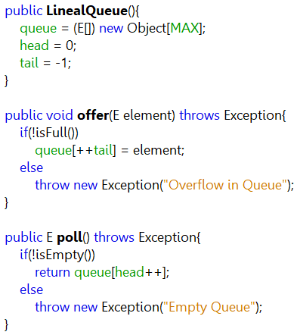
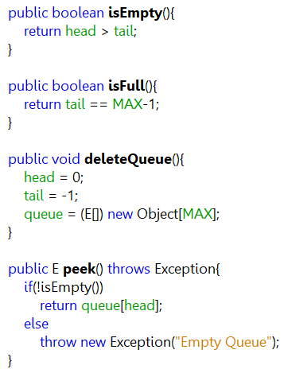
Cola Operaciones

Slide 9
COMO RESOLVER EL PROBLEMA
Tail llegó a su límite
Como vimos esta estrategia no es óptima, se desperdicia espacio libre
El problema es al desencolar elementos
Usando arreglos lineales, hay dos posibles soluciones:
Tail
Tail
Tail
Head
Head
Tail
Tail
Head
Head
Head
Tail
Tail
offer(’D’);
poll();
poll();
offer(’E’);
A
poll();
poll();
B
C
B
C
D
C
D
D
A
A
C
B
B
B
D
C
C
C
C
C
E
D
D
D
D
E
0
0
0
1
1
1
2
2
2
3
3
3
4
4
4
0
0
0
0
0
0
1
1
1
1
1
1
2
2
2
2
2
2
3
3
3
3
3
3
4
4
4
4
4
4
Retroceder con cada DesEncolamiento
  Al remover un elemento, no mover el Head hacia delante
  Mas bien, hacer que todos los elementos retrocedan una posición
  Así no se desperdicia un “puesto” vacio
  En esta estrategia el Head nunca se mueve, Siempre es 0
  El Tail disminuye en una posición
Cuando la Cola este Llena, Retroceder
  Cuando Tail llegue a su límite,
  Retroceder todos los elementos hasta el inicio del arreglo
  El Head, que aumento durante el EnColamiento vuelve a ser 0
  El Tail disminuye el número de “espacios vacios” que habían

Slide 10
ARREGLOS CIRCULARES
Sin embargo, ninguna de las anteriores es la ideal
Si una cola tiene 1000 elementos, y uno se DesEnCola
  Hay que mover 999 elementos
  Es muy poco eficiente
El problema del primer enfoque que revisamos era que
  Cuando el Final llegaba al limite, no se podía seguir avanzando y
  La Cola aparecía llena y esto no necesariamente era verdadero
Imaginemos un arreglo sin ese problema
  Al recorrer todo arreglo, se hace desde inicio 0, hasta fin MAX-1
  ¿Que tal si al recorrer el arreglo, al llegar a MAX-1, volvemos al primer elemento?
  Este seria un arreglo circular
0
1
0
1
2
3
4
4
2
3

Slide 11
¿Y COMO FUNCIONARIA?
Head
Head
Tail
Tail
Tail
Tail
Head
Tail
En un arreglo lineal, vimos:
  Al encolar, el Tail, se mueve hacia el siguiente
  Al desencolar, el Head, se mueve hacia el siguiente
A
A
A
A
B
B
B
B
C
C
C
C
C
D
D
D
D
E
0
0
0
0
0
0
0
1
1
1
1
1
1
1
2
2
2
2
2
2
2
3
3
3
3
3
3
3
4
4
4
4
4
4
4
Tail
Tail
A medida que los elementos se desencolaron y encolaron
  La cola fue avanzando hacia la derecha
  El Tail ha alcanzado el MAXimo permitido
  Sin embargo, al inicio del Arreglo, si hay espacios vacios
¿Que hacer?
Head
Head
Tail
0
1
A
G
B
Tail
E
4
C
Tail
Head
  Deseamos poder utilizar los elementos del inicio del arreglo
    Para colocar allí a los nuevos elementos
  Es decir, que una vez que el Final llegue a su limite
  El Final se pueda mover al inicio
    En un arreglo lineal, el siguiente del índice 4 es el índice 5
    Podemos “asumir” que el siguiente de 4, no es el 5, es 0
D
2
Al encolar el Tail se mueve al siguiente
Al desencolar el Head se mueve al siguiente
3
Tail

Slide 12
COLA LLENA Y COLA VACIA
Sacrificar un elemento
La cola estará llena no con MAX elementos, sino con MAX -1
Es cuando el elemento siguiente del siguiente del Final, es igual al Frente
En un arreglo circular, el siguiente de un índice, se calculará:
  Si el índice == MAX.-1 entonces
    siguiente = 0
  Si no
    siguiente = índice+1
Con todo lo visto, ¿que condición determinará……
Head
Tail
Head
0
1
E
  que la Cola está llena?
    El elemento siguiente del Final,
    es el elemento del Frente
D
Head
4
2
Head
Tail
La condición para Cola Vacía es igual que para Cola Llena, que hacer?
Tail
3
3
4
E
A
Tail
  Y que la Cola esta vacía?
    Suponga una cola con dos elementos
    Ahora, se desencola uno
    Al remover el último:
      El elemento siguiente del final es el elemento del Frente
D
2
B
0
Tail
C
1
Tail

Slide 13
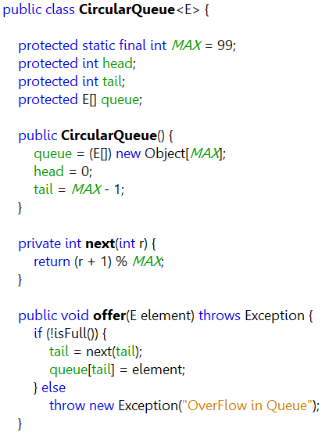
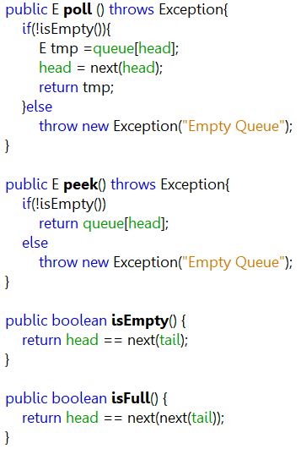
LSCONT: IMPLEMENTACION

Slide 14
COLA: LISTA ENLAZADA
Con la implementación de listas enlazadas
  Ya no existirá para nada el problema de desperdicio de memoria
  Ni de limites máximo
No olvidemos que ya las operaciones de la Cola
  Llamarán a las de la lista enlazada
public boolean isEmpty(){
return lista.isEmpty();
}
public E peek(){
return lista.getLast();
}
public boolean offer(E element)(
return lista.addFirst(E);
}
public E poll(){
return lista.removeLast();
}

Slide 15
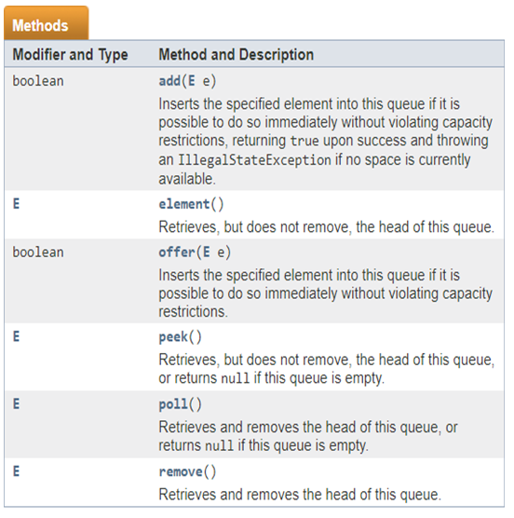
COLA: IMPLEMENTACION JAVA
Queue
Implements
LinkedList
PriorityQueue

Slide 16
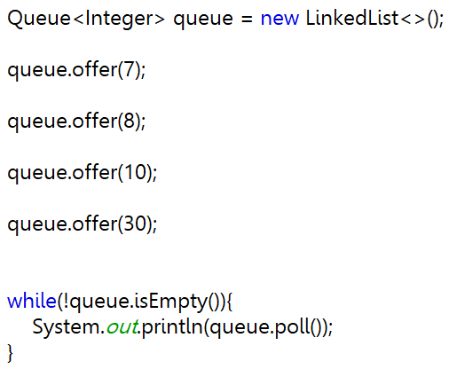

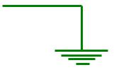
COLA:EJEMPLO
Emplea LinkedList dada por Java.
7
8
10
30
Salida:
7 8 10 30

Slide 17
COLAS DE PRIORIDAD

Slide 18
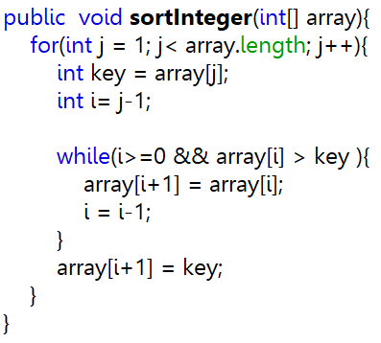

ORDENAMIENTO
Si se requiere ordenar un conjunto de elementos podemos crear nuestra propia función.
4
4
1
1
8
8
10
10
5
5
sortInteger(array)
Esto implica mucho código por cada lista que queramos ordenar.

Slide 19

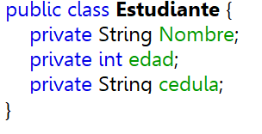
ORDENAMIENTO: SORT()
Sort() es un método en el paquete java.util.Arrays que nos facilita el ordenamiento.
4
1
1
4
8
5
10
8
5
Salida:
10
Pero, ¿Qué ocurre si queremos ordenar una Clase?

Slide 20
ORDENAMIENTO: compareTo
Se requiere un método que nos indique cuando un objeto es mayor, menor o igual a otro.
El método compareTo(Object o1, Object o2) recibe dos elementos y devuelve un valor tal que:
o1 > o2, entonces devuelve un número >0
o1 == o2, entonces devuelve 0
compareTo(o1, o2)
o1 < o2, entonces devuelve un número <0

Slide 21
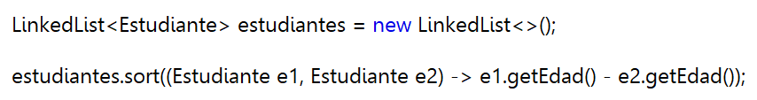
ORDENAMIENTO: SORT() & LAMBDA FUNCTION
Las listas de LinkedList tienen su propio método sort donde puedes añadir un Comparador.
Por ejemplo, si se quiere ordenar los alumnos
por edad:
La forma más sencilla es emplear funciones lambda como comparador

Slide 22


ORDENAMIENTO: LAMBDA FUNCTION
Para mandar un Comparador usando una función lambda se requiere:
2 Objetos que comparará
Forma de Comparación
Orden Ascendente
Orden Descendente
(E e1, E e2) ->
e1.item – e2.item
(E e1, E e2) ->
e2.item - e1.item

Slide 23

WRAPPER CLASSES
Convierten tipo de datos primitivos en Objetos.
El paquete java.util solo maneja objetos (LinkedList, Queue, etc), por ello emplea las wrapper class si se quiere usar un dato primitivo.
Algunas Wrapper class que ya han usado son:
Wrapper Class
Primitive Data Type
Integer
int
Tienen implementado el compareTo, no requiere que creamos un Comparador.
Character
char
Float
float

Slide 24
TDA COLAS DE PRIORIDAD
En las colas normales
  Las operaciones están definidas en función del orden de llegada de los elementos
    Al encolar un elemento ingresa al final de la cola
    Al desencolar, sale del frente de la cola
  En una cola, los elementos esperan por ser atendidos
    Es justo, porque el que llega primero, se atiende primero
En una cola de prioridad
  Prioridad
    El orden de atención, no esta dado solo por el orden de llegada
    Cada elemento, tendrá asociado una cierta prioridad
    Cada elemento será “procesado”, según su prioridad

Slide 25
TIPOS DE COLAS DE PRIORIDAD
Hay dos tipos de colas de prioridad
  De Prioridad Ascendente
    Encolar: son encolados arbitrariamente(PQEnColar)
    Desencolar: se remueve el elemento mas pequeño de la cola(PQMinDesencolar)
  De Prioridad Descendente
    Encolar: son encolados arbitrariamente
    Desencolar: se remueve el elemento mas grande de la cola(PQMaxDesencolar)
Las colas de prioridad pueden contener
  Enteros, Reales
  Estructuras,
    Estarían ordenadas en base a uno o mas campos

Slide 26
DESENCOLAR EN COLAS DE PRIORIDAD
Al encolar un elemento en este tipo de cola
  Se encola al final de los elementos con la misma prioridad
El desencolar elementos de una cola
  Quiere decir, que ese elemento es escogido para ser “atendido”
  Se elige el primer elemento con la mayor/menor prioridad
  En las de prioridad ascendente, por ejemplo
    Se busca atender primero al de menor valor en toda la cola: BUSCAR
    Y luego sacarlo
Es decir, existe un conjunto de prioridades
  Cada prioridad tendrá un conjunto de elementos que se comportara como una cola

Slide 27
IMPLEMENTACION ESTATICA
Usando un arreglo Circular
Insertar los elementos ordenadamente a la cola
Se usa un arreglo circular
La inserción contempla
  Buscar la posición correcta para el elemento
  Cambiar la posición de los anteriores o posteriores
Al remover, no hay que buscar
  Se elimina el primero o el ultimo de la cola
  Dependiendo el orden del arreglo y
  El tipo de cola de prioridad

Slide 28
IMPLEMENTACION ESTATICA: ARREGLOS
public class ColaPrioridad{
int numero;
//todo lo que defina a una prioridad
Cola cola;
}
Las colas de prioridad
  Son un conjunto de colas
Podríamos crear un tipo ColaPrioridad
  Que comprenda tanto el numero de la prioridad
  Como el resto de características de una prioridad
  Y la Cola
Luego tendremos un
  Arreglo de Prioridades
ColaPrioridad cp[10];
Así, una cola de prioridad i puede acceder
A su numero de prioridad: cp[i].numero
A la cola en si: cp[i].cola

Slide 29
IMPLEMENTACION DINAMICA: LISTA SIMPLE
Mediante una lista simple
  Cada nodo tendrá
    Contenido, prioridad y enlace con el siguiente
  La lista se mantiene ordenada por la prioridad
  Para encolar:
    Buscar la posición correcta
    La lista debe permanecer ordenada
  Para desencolar:
    Eliminar el primer elemento

Slide 30
IMPLEMENTACION DINAMICA
Frente
Final
Mediante lista de n colas
Las prioridades forman una lista
Cada nodo de la lista tiene asociada una cola
Al encolar:
  Se busca la prioridad del elemento
  En la cola asociada se inserta al final
Al desencolar:
  Se busca la prioridad del elemento
  En la cola asociada, se remueve el primero
header
P1
I11
I12
I13
P2
I21
P3
last
P4
I41
I42
o

Slide 31

IMPLEMENTACION JAVA
Si se desea atender primero a los alumnos más jóvenes se necesitaría una cola de prioridad.
Se usan las edades de los alumnos de manera ascendente.
offer(Maria)
offer(Lucia)
offer(Kevin)
poll()
María
Edad: 8
Lucía
Edad: 9
Kevin
Edad: 11
Camila
Edad: 12
offer(Camila)

